Slide 1
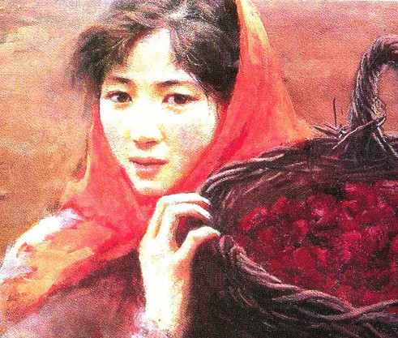
物象：读出小说的多重境界

Slide 2
文学阅读与写作
物：是客观之物
象：物在文学作品中的形象表征
物象：作者借以探寻人生、世界奥义的载体

Slide 3
学习任务一：物象大盘点，聚焦核心处
1.两篇小说中出现了大量的物象，请根据表格提示，分类进行整理。
物象类型 | 《百合花》 | 《哦，香雪》
自然环境类物象
日常生活、用品类物象
社会环境类物象

Slide 4
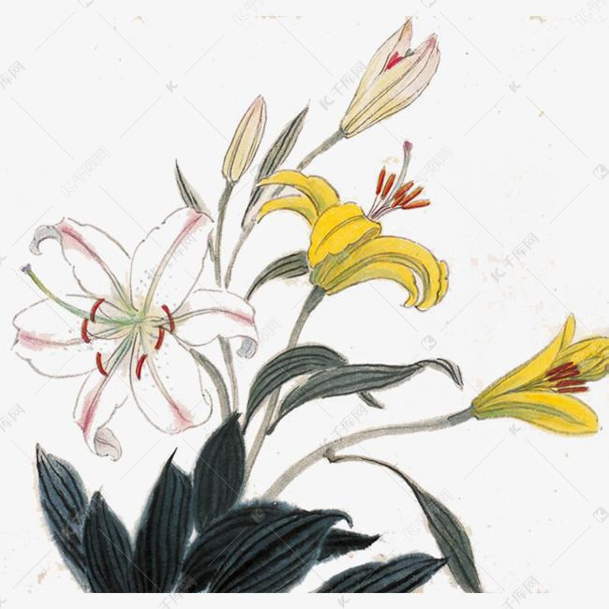
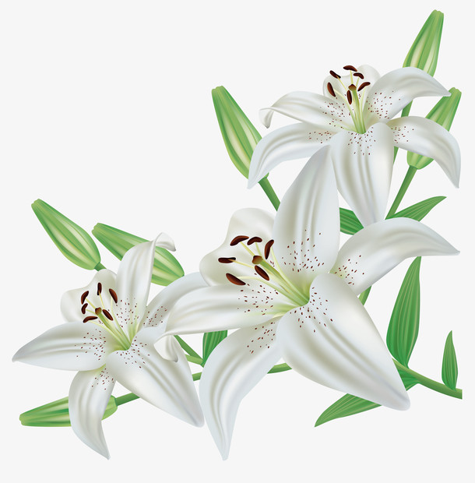
2.速读《百合花》和《哦，香雪》，分别概括两篇文章的主要情节，从情节主线入手，你觉得两文的核心物象分别是什么？

Slide 5
《百合花》描写的是1946年的中秋之夜，在部队发起总攻之前，小通讯员送文工团的女战士“我”到前线包扎所，之后头向一个刚过门三天的新媳妇借被子的故事。
《哦，香雪》主要重讲述了香雪的一段“历险经历”：她在火车停靠的一分钟间隙着里，毅然踏进了火车，用积攒的四十个鸡蛋换来了一个向往已久的带磁铁的泡沫塑料铅笔盒。

Slide 6
卡尔维诺在《新千年文学备忘录》中说：“一个物件出现在叙述中，就立即充满某种特殊力量。恍如一个磁场的极，恍如那个不可见的关系组成的网络中的一个结。”
“百合花被子”和“自动盒铅笔盒”分别是两文的核心物象。

Slide 7
学习任务二：人物面面观，物象识其真
1.品读《百合花》《哦，香雪》中新媳妇与“百合花被子”，香雪与“自动铅笔盒”的相关细节，解读人物形象。

Slide 8
《百合花》中新媳妇的形象在“惜被”“借被”“献被”的细节中逐渐丰满，其复杂的心理情绪由隐而显，由淡而浓，一层层地立体式动态呈现。
《哦，香雪》中的“自动铅笔盒”见证和助推了香雪的成长，给了香雪改变命运的勇气和自信，它让香雪的形象“清晰起来、独特起来、成长起来”。

Slide 9
塑造人物形象是小说创作的首要任务，而物象是塑造人物形象的工具。小说中的物象在塑造人物方面有丰富人物形象、衬托人物性格、表现人物心理等作用，因为物象的存在使得人物形象动态而立体。

Slide 10
学习任务三：张弛贵有度，物象控节奏
1．茅盾说：“《百合花》可以说是在结构上最细致严密，同时也是最富于节奏感的。”请从物象设置的角度探讨对这一评价的看法。

Slide 11
学习任务三：张弛贵有度，物象控节奏
物象的“重现”是《百合花》最明显也是最重要的节奏表现方法。
1.两次重现小通讯员“插在枪筒里的树枝和野花”，描绘出小通讯员的天真、纯洁、热爱生活，从而使其英勇地献出自己生命的崇高行为更震撼人心；
2.两次重现“两个干硬的馒头”，让读者随“我”睹物思人，激发对英雄的敬仰之情；3.四次重现“衣肩上的破洞”，照应了故事情节的前后发展，更饱含着对烈士的痛惜和追忆；
4.三次重现“百合花被子”，有层次地表现出新媳妇对小通讯员的感情，最终完成对新媳妇形象的塑造，同时把情节的发展逐渐推向高潮。

Slide 12
《哦，香雪》中“自动铅笔盒”的登场很关键。
分析：
1.小说从“火车到台儿沟”到“香雪打听铅笔盒价格”，再到“换铅笔盒”和“夜归”，整体上是顺叙；
2.“香雪被取笑”是其打听并换取铅笔盒的原因，是文中的插叙，可从时间上看，这一情节发生在“火人物车到台儿沟”之前，
3.作者将“香雪被取笑”先隐藏不表，是为小说创设悬念，激发读者的阅读兴趣。因为受伤害，所以香雪询问铅笔盒的价格，并义无反顾地用鸡蛋进行换取，层层蓄势让情节走向“意料之外”却在“情理之中”。
作者用“自动铅笔盒”巧妙结构小说，控制叙事节奏，使文章“隐显自如”

Slide 13
学习任务四：达意寻有径，物象藏深意
物象是题旨和思想倾向的象征，给人以深远的启示和无穷的联想。你觉得“百合花被子”和“自动铅笔盒”象征着什么呢？

Slide 14
《百合花》中的“百合花被子”象征着新媳妇对美好婚姻和幸福生活的向往，最后却被借给了部队。
1.“百合花被子”是新媳妇美好心灵的写照；
2.“百合花被子”是小通讯员和新媳妇之间情感的纽带，象征着新媳妇对小通讯员纯洁的感情，是歉意，是痛惜，也是致敬；
小通讯员把生命献给了人民，新媳妇把“百合花被子”献给了军队，象征着深厚的军民情谊。

Slide 15
《哦，香雪》中的“自动铅笔盒”：
1.象征现代文明，蕴含着摆脱落后、融入现代文明的渴望；
2.象征知识、文化，表达了对知识和文化的追求；
3.象征自尊、自信，表现了人主体意识的觉醒。

Slide 16
程翔老师说：“一个人，一个企业，一个国家，在其发展过程中，香雪铅笔盒阶段是一个必经的少年期，正是因为有了这样一个起点，才会有未来的辉煌。”

Slide 17
茹志鹃写《百合花》时，正是反右斗争后不久，她的家庭成员是这场扩大化运动的受害者。冷峻的现实生活使她不无悲凉地思念起战时的生活、那时的同志关系。
她说：“战争使人不能有长谈的机会，但战争却能使人深交。有时仅几十分钟，甚至只来得及瞥一眼，便一闪而过，然而人与人之间，就在这一刹那里，便能胆肝相照，生死与共。”所以，《百合花》是她在匝匝忧虑之中，缅怀追念往事的产物。

Slide 18
铁凝：世上最纯洁、美丽的情感就是少女的梦想。尽管它幼稚、缥缈，甚至可笑，尽管它也许是人性中最为软弱的一部分，但同时也是最可宝贵的一种情感，作为美的对象，它可以洗涤人性中那些功利的、自私的、丑陋的部分，至少可以作为这些东西的反衬和对照。我写他们，那是因为我真心地热爱他们，即使是自私、愚昧、落后也总那么真切，那么感人。

Slide 19
课后作业：请同学们尝试分析莫泊桑的《项链》一文中“项链”这一核心物象的作用。

Slide 20
感谢大家观看！

